Slide 1

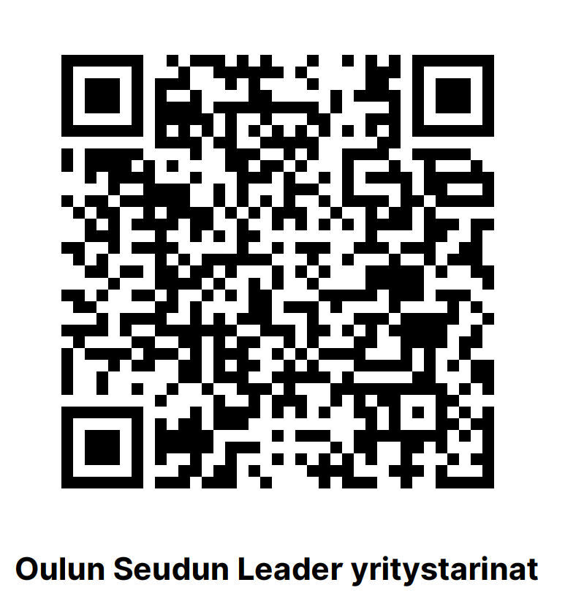
Yritystuet ohjelmakaudella 2023-2027
Oulun Seudun Leader

Slide 2
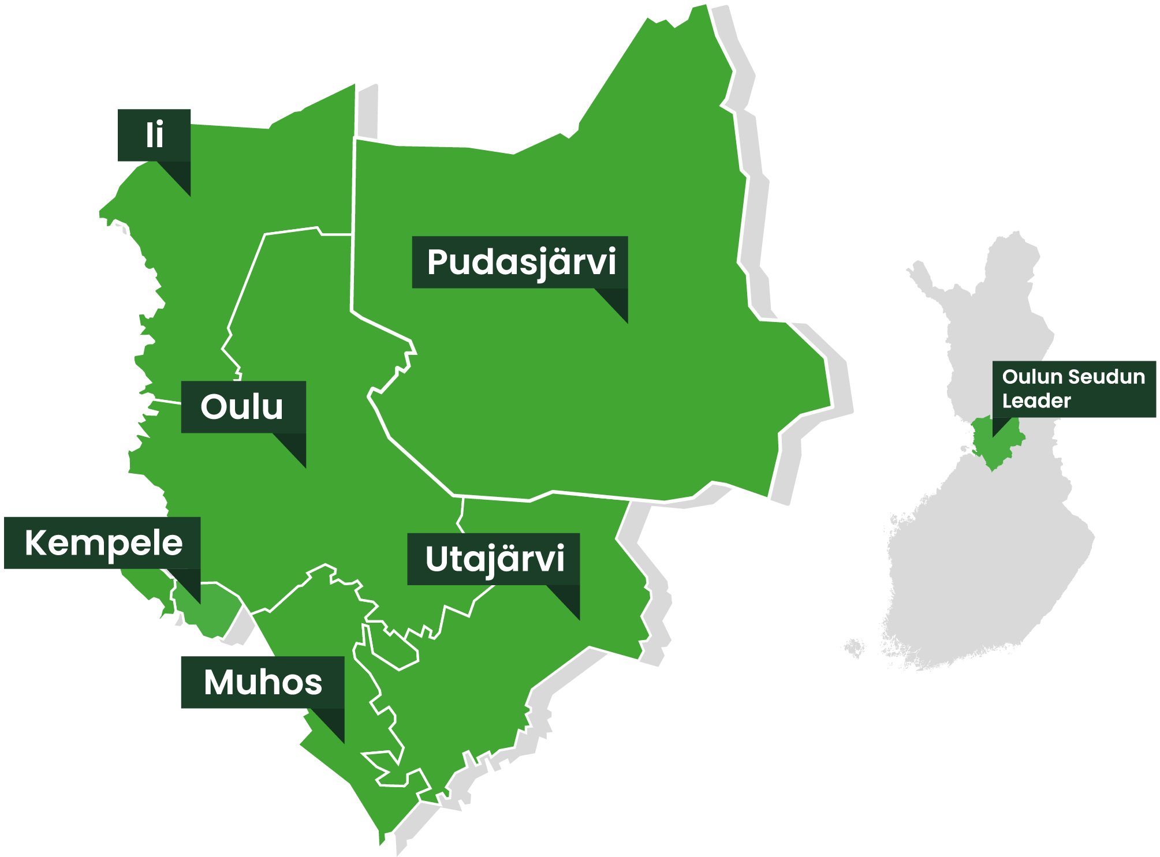
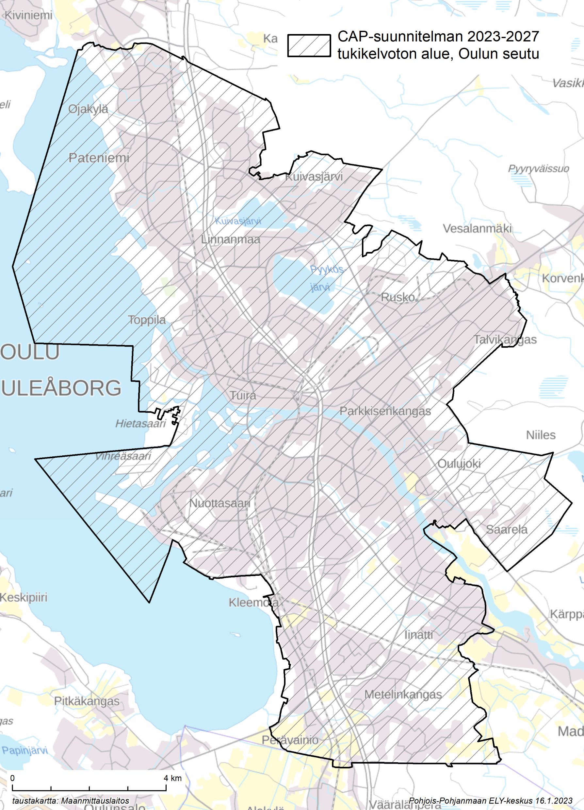
Oulun Seudun Leader
Oulun Seudun Leader toimii kuuden kunnan alueella Pohjois-Pohjanmaalla. Oulun kaupungin keskusta-alue ei kuulu toiminta-alueeseen maaseuturahaston osalta. Aluerajaus perustuu valtakunnalliseen kaupunki-maaseutuluokitukseen. Maaseuturahaston tukea ei voi myöntää kaupungin keskusta-alueelle.
Kaupungin keskusta-aluerajaus ohjelmakaudella 2023-2027. Karttalinkki löytyy Oulun Seudun Leaderin verkkosivuilta

Slide 3

Yritystuen tukemisen yleiset edellytykset
Sijaitsee Oulun Seudun Leaderin toiminta-alueella
Hakijalla oltava riittävät taloudelliset ja toiminnalliset edellytykset hankkeet toteuttamiseen
Hakijalla on oltavat edellytykset kannattavaan toimintaan. Yrityksen tulee esittää selvitykset taloudellisesta asemastaan
Tuensaajana voi olla yritys tai luonnollinen henkilö, joka harjoittaa yritystoimintaa päätoimisesti tai osa-aikaisesti.
Tuettava toiminta edistää lain ja CAP-suunnitelman tavoitteita
Tuen myöntämisen ei arvioida aiheuttavan muita kuin vähäisiä kilpailua ja markkinoiden toimintaa vääristäviä vaikutuksia Euroopan talousalueeseen kuuluvassa valtiossa tai, jos yritys toimii ainoastaan paikallisesti, toiminta-alueellaan
Hakemuksessa tulee esittää ajantasainen ja toteuttamiskelpoinen liiketoimintasuunnitelma
Tukea ei myönnetä yrityksen tavanomaiseen toimintaan
https://www.finlex.fi/fi/laki/alkup/2022/20221325#Pidm45053757598752

Slide 4

Ohjelmakauden 2023-2027 yritystukivälineet
Tuet yritystoiminnan kokeiluun
Tuet yritystoiminnan käynnistämiseen
Oikotie yrittäjäksi-
omistajanvaihdoksen valmistelu
Kehittämisavustus toimivalle yritykselle
Investointituki

Slide 5
Kokeilutuet
Maatalouden kokeilutuki
Kokeilun kesto max. 3 vuotta
Tuensaajalla y-tunnus (maatila, yhtiö, osuuskunta, toiminimi)
Tuki kokeilun laajuudesta riippuen 2500/5000/7500 euroa.
Hankesuunnitelma, jossa työpaketit ja niiden kustannusarviot
Tuki maksetaan yhdessä erässä kun tukipäätöksessä määritellyt toimenpiteet toteutettu
Kustannusmallina vakioitu kertakorvaus
Mihin tukea voi käyttää?
Koulutuksen, valmennuksen, asiantuntijaosaamisen ja tiedon hankkimiseen
Toimitilojen, koneiden ja laitteiden vuokriin
Aineisiin ja tarvikkeisiin
Käyttömaksuihin, matkoihin
Pienhankintoihin, joiden taloudellinen käyttöaika rajautuu kokeilun kestoon (max. 1200 €/hankinta, enintään 3600€ arvosta)
Mitä voisi kokeilla?
Uusia kasveja, uusia viljelymenetelmiä, uusia työmenetelmiä
Uusia tuotantotapoja kotieläintuotannossa, uusia myyntikanavia
Yritystoiminnan kokeiluun
Tuki 2500 euroa
Voidaan myöntää henkilölle ilman y-tunnusta
Kokeilun kesto enintään 4 kuukautta
Asiantuntijapalvelut, vuokrat, pienet tarvikkeet, joita tarvitaan kokeilussa
Tavoitteena selvittää esim.
Onko minusta yrittäjäksi
Riittävätkö tietoni/taitoni
Onko palveluilleni/tuotteilleni kysyntää/markkinoita?
Toimiiko suunniteltu tapa myydä käytännössä?
Onko suunniteltu toimintatapa toimiva?
Tukea voidaan käyttää:
Toimitilojen ja laitteiden vuokriin, aineisiin ja tarvikkeisiin, käyttömaksuihin, matkoihin
Koulutuksen, valmennuksen, asiantuntijaosaamisen ja tiedon hankkimiseen ostettavina palveluina.
Tukea ei voi käyttää pienhankintoihin.
Notes:
Vakioitu kertakorvaus: vakioituna kertakorvauksena myönnettävä kehittämistuki maksetaan yhdessä erässä, kun tukipäätöksessä edellytetyt käynnistystoimet tai kehittämistoimet on toteutettu
Yritystoiminnan kokeilutuki = Nuoriso Leader? Hallitus ei ole vielä linjannut mitään.

Slide 6
Käynnistämistuet
Osa-aikaisen yritystoiminnan käynnistämiseen
Tuki 5 000 euroa, vakioitu kertakorvaus
Käytetään työaikaa keskimäärin 10-35 tuntia viikossa
Vuosiliikevaihto vähintään 10 000 euroa (tavoite)
Voidaan myöntää samalle hakijalle yhden kerran
Hakijalla oltava y-tunnus
Hankesuunnitelma, jossa työpaketit ja niiden kustannusarviot
Tuki maksetaan yhdessä erässä kun tukipäätöksessä edellytetyt käynnistystoimet on toteutettu.
Päätoimisen yritystoiminnan käynnistämiseen
Tuki 7 500 euroa, vakioitu kertakorvaus
Käytetään työaikaa vähintään 35 tuntia viikossa
Vähintään 15 000 euron vuosiliikevaihto ja pääasiallinen toimeentulo yhdelle
Hakijalla oltava y-tunnus
Hankesuunnitelma, jossa työpaketit ja niiden kustannusarviot
Tuki maksetaan yhdessä erässä kun tukipäätöksessä edellytetyt käynnistystoimet on toteutettu.
Tukea voi käyttää:
Koulutuksen, valmennuksen, asiantuntijaosaamisen ja tiedon hankkimiseen ostettavina palveluina.
Toimitilojen ja laitteiden vuokriin
Aineisiin ja tarvikkeisiin
Käyttömaksuihin, matkoihin
Pienhankintoihin (max. 1200 €/hankinta, enintään 3600€ arvosta)
Notes:
Osa-aikaien yritystoiminnan käynnistämistuki voisi sopia esim. osa-vuotiseen yritystoimintaan
Opiskelijan yritykseksi
Osa-aikaisesti palkkatyötä tekevälle
Kausiasukkaalle (yrityksen kotipaikka maaseutualueella)
Viljelijäperheen jäsenelle (omana yrityksenä)
Asiantuntijapalvelut keskiössä käynnistystuissa.
Osa-aikainen/päätoiminen käynnistystuki ovat vaihtoehtoisia, ei voi saada molempia ohjelmakauden aikana.

Slide 7
Oikotie yrittäjäksi -omistajanvaihdoksen valmistelu
Harvaan asutulla tai ydinmaaseudulla sijaitsevan yrityksen ostamisen suunnitteluun (mm. Utajärvi, Pudasjärvi)
Hakija voi tulla harvaan asutun tai ydinmaaseudun ulkopuolelta
Tuki 2 500-5000 euroa, vakioitu kertakorvaus
Ei edellytä hakijalta y-tunnusta
Yrityskaupan ei tarvitse välttämättä toteutua
Tuki maksetaan yhdessä erässä kun tukipäätöksessä edellytetyt käynnistystoimet on toteutettu.
Tuki myönnetään omistajavaihdokseen liittyviin asiantuntijapalveluihin.
Yrityksen hinnan määritys
Yrityskauppaneuvottelut
Rahoituksen suunnittelu
Verotukseen liittyvät asiat
Kauppakirjojen valmistelu
Huom! Ei tueta yrityksen hankintaa!
Notes:
Tuki myönnetään omistajanvaihdokseen liittyviin asiantuntijapalveluihin: yrityksen hinnan määritys, yrityskauppaneuvottelut, rahoituksen suunnittelu, verotukseen liittyvät asiat, kauppakirjojen valmistelu.
Samalle hakijalle vain yhden kerran.
Yrityskaupan ei tarvitse välttämättä toteutua hankkeen aikana.

Slide 8
Kehittämisavustus toimivalle yritykselle
Tuki 3 000 euroa, vakioitu kertakorvaus. Voi hakea 3 kertaa eri toimenpiteisiin
Toimintansa vakiinnuttaneelle mikroyritykselle (toiminut vähintään yhden tilikauden ajan)
Hakijalla oltava Y-tunnus ja YEL-vakuutus
Tuki maksetaan yhdessä erässä kun tukipäätöksessä edellytetyt kehittämistoimet on toteutettu.
Max 9 Htv
Tukea voi käyttää kehittämisen sparraamiseen:
Yrityksen ulkopuolelta hankittaviin kehittämis- ja asiantuntijapalveluihin
Aineisiin ja tarvikkeisiin
Matkoihin ja vuokriin
(ELY:ssä sama tukimuoto enintään 100 000 eur kustannukset, tukiprosentti 50 %)

Slide 9
Investointituki
Tuki 30-40% Kustannukset 5 000 – 100 000 euroa
Yritystä käynnistettäessä tai toimintansa vakiinnuttaneelle yritykselle
Max. 5 htv
Aineelliset investoinnit:
Rakennuksen hankinta
Rakentaminen, laajentaminen tai korjaaminen
Koneet, laitteet sekä muu irtain käyttöomaisuus
Aineettomat investoinnit:
Tietokoneohjelmistot, pilvipalvelut ja vastaavat ratkaisut
Patentit, tekijänoikeudet, tavaramerkit sekä käyttöluvat
Notes:
Seuraavia investointeja ei tueta:
1) eläinten hankinta;
2) traktorin tai muun maatalouden alkutuotantoon tarkoitetun koneen tai laitteen hankinta;
3) liikennealan investoinnit;
4) puunkorjuun monitoimikoneen tai kuormaa kantavan metsätraktorin hankinta sekä muunvastaavan koneen tai laitteen hankinta;
5) käytössä olevan koneen tai laitteen korvaaminen uudella, ellei yritystoimintaa olennaisesti laajenneta tai yrityksen teknologinen taso investoinnin vaikutuksesta merkittävästi parane taikka oteta käyttöön korkeampaan ympäristönsuojelulliseen tasoon johtavia tekniikoita;
6) energiakäyttöön tarkoitetun turpeen tuotantoon liittyvät investoinnit;
7) toisen yrityksen osakkeiden tai osuuksien taikka liiketoiminnan hankintaan; tukea voidaan kuitenkin myöntää sellaisten kiinteistöosakeyhtiön osakkeiden hankintaan, jotka oikeuttavat hallitsemaan kehittämistukilain mukaan tukikelpoisessa yritystoiminnassa käytettävää toimitilaa;
8) investointi, jonka tarkoituksena on ainoastaan toimitilojen tarjoaminen vuokralle;
9) kiinteistön tai rakennusten hankinta julkisyhteisöltä, ellei kohteen arvoa ole määritelty markkinaehtoisesti ulkopuolisen asiantuntijan toimesta ja hankintaa tehdään markkinaehtoisesti;
10) kokonaisteholtaan yli kahden megawatin uusiutuvan energian tuotannollisia investointeja;
11) aurinko- ja tuulivoimaloita;
12) koneurakoinnin maansiirtokoneita.

Slide 10
Yritysryhmähankkeet
Mukana 3-10 yritystä
Yritysryhmähankkeiden tuen osuus 75%
Tavoitteena tulee olla tuotannollisen yhteistyön kehittäminen, markkinointi ja myyntiyhteistyön kehittäminen, tuoteperheiden suunnittelu tai muu vastaava kehittäminen
Tuen saajana, joka toimii hankkeen hallinnoijana, tulee olla kehittämisorganisaatio.

Slide 11
Yleisimmät syyt kielteiselle päätökselle
1. Kilpailua vääristävä vaikutus
(Laki 1325/2022, 18 § 2 mom.)
Tukea ei voida myöntää, jos hanke vääristäisi kilpailua alueella tai kohdistuisi toimialalle, jolla toimii jo useita vastaavia palveluntarjoajia.
Esimerkki: alueella toimii jo vastaavia tanssikouluja, hyvinvointipalveluita tai vuokraustoimintaa harjoittavia yrityksiä.
2. Tuen tarpeellisuuden tai kannattavuuden puute
(Laki 1325/2022, 10 § ja 17 §)
Hakemuksessa ei osoiteta, että tuki olisi välttämätön hankkeen toteuttamiseksi tai että yritystoiminta olisi riittävän kannattavaa.
Esimerkki 1: yrityksen liikevaihto ja tulos ovat jo vahvat, eikä julkista tukea tarvita toteuttamiseen.
Esimerkki 2: Hakijan yrityksellä tai yrityksen vastuuhenkilöllä hoitamattomia luottotietomerkintöjä viimeisen 3 vuoden aikana.
3. Toimiala ei ole tukikelpoinen
(Valtioneuvoston asetus maaseudun yritystuesta 1326/2022 ja CAP27-suunnitelma)
Tukea ei myönnetä toimialoille, joita ei katsota maaseuturahaston piiriin kuuluviksi. Maanrakennusala, maa-ja metsätalous, kumipyöräliikenne, rakennusala (poikkeuksena erikoisrakentaminen tai uutuusarvoa tuova toimiala)
Esimerkkejä tukikelvottomista aloista:
Liikkeenjohdon konsultointi,
Vuokraustoiminta ilman muuta lisäarvoa

Slide 12







Hankkeen polku
Idea!
Yhteys Leader-toimistoon !
Hakemus sähköisesti Hyrrään
Hankkeen voi aloittaa omalla riskillä hakemuksen vireille tulon jälkeen
Hakemuksen täydentäminen
Hallituksen käsittely
ELY-keskuksen laillisuusharkinta ja viranomaispäätös
Maksatus

Slide 13

Nuoriso Leader
Tuen hakeminen
Tukea haetaan sähköisesti osoitteessa www.nuorisoleader.fi
Tukea haetaan hakujaksoittain, hakujaksot ovat nähtävillä Oulun Seudun Leaderin verkkosivuilla
Nuorisotyöryhmä käsittelee saapuneet hakemukset
Päätös toimitetaan sähköpostitse
Tuki maksetaan ennakkoon, viimeistään kahden viikon kuluttua
päätöksentekopäivästä
Rahoitusväline nuorten omiin projekteihin
Tapahtumien järjestämiseen
Yhteisiin harrastusvälineisiin
Yrittäjyyskokeiluihin
Hakijatahona voi olla
Nuorten ryhmä, jossa on vähintään kaksi 13–25 –vuotiasta nuorta
Nuori/nuoret, jotka kokeilevat yritystoimintaa ja ovat iältään 13-25 –vuotiaita
Tuen määrä
Nuoriso Leader -tuen määrä on 100 – 500 euroa/projekti
Tukiprosentti 90-100 % riippuen projektin kustannuksista. Vapaamuotoisissa nuorten projekteissa tuki on 100%.

Slide 14


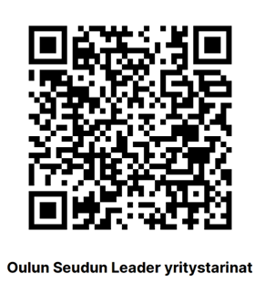
Oulun Seudun Leader
toimisto@oulunseudunleader.fi
www.oulunseudunleader.fi
www.oulunseudunleader.fi/yhteystiedot
Oulun Seudun Leader
@oulunseudunleader
www.oulunseudunleader.fi/liity-jaseneksi/
www.oulunseudunleader.fi/tilaa-uutiskirje

